Slide 1

PHÒNG GD- ĐT QUẬN LONG BIÊN
TRƯỜNG THCS LONG BIÊN
TOÁN 9
CHƯƠNG IV: HỆ THỨC LƯỢNG TRONG TAM GIÁC VUÔNG
BÀI 3: ỨNG DỤNG TỈ SỐ LƯỢNG GIÁC CỦA GÓC NHỌN (TIẾT 1)
NĂM HỌC: 2024 - 2025

Slide 2
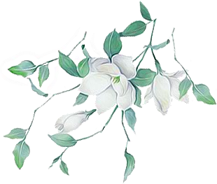

THIẾT BỊ DẠY HỌC VÀ HỌC LIỆU
1. Giáo viên: SGK, kế hoạch bài dạy, thước thẳng, giác kế, máy chiếu
2. Học sinh: SGK, bộ đồ dùng học tập, phiếu học tập.

Slide 3











Slide 4




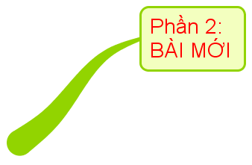
PHẦN 1
KHỞI ĐỘNG
PHẦN 2
HÌNH THÀNH KIẾN THỨC
PHẦN 3
LUYỆN TẬP
PHẦN 4
VẬN DỤNG

Slide 5
Hoạt
động 1
Khởi động

Slide 6


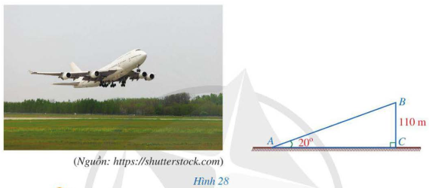

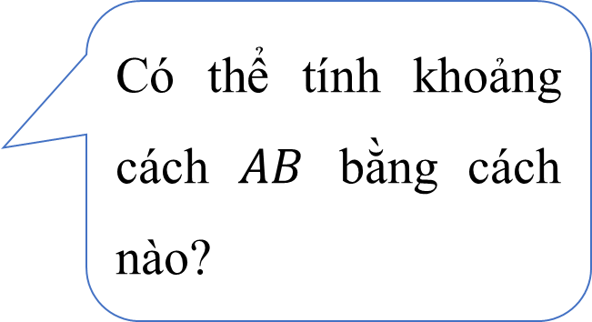

KHỞI ĐỘNG
Hình 28 minh họa một máy bay cất cánh từ vị trí $A$ trên đường băng của sân bay và bay theo đường thẳng $\text{AB}$ tạo với phương nằm ngang $\text{AC}$ một góc là $20°$. Sau 5 giây, máy bay ở độ cao $\text{BC}\text{=110}\text{m}.$
Có thể tính khoảng cách $AB$ bằng cách nào?

Slide 7



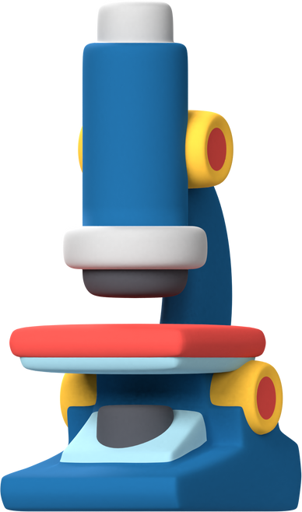

BÀI 3: ỨNG DỤNG CỦA TỈ SỐ LƯỢNG GIÁC CỦA GÓC NHỌN
(2 TIẾT)

Slide 8
Hình thành kiến thức
Hoạt
động 2

Slide 9



NỘI DUNG BÀI HỌC
I
II
ƯỚC LƯỢNG KHOẢNG CÁCH
ƯỚC LƯỢNG CHIỀU CAO

Slide 10
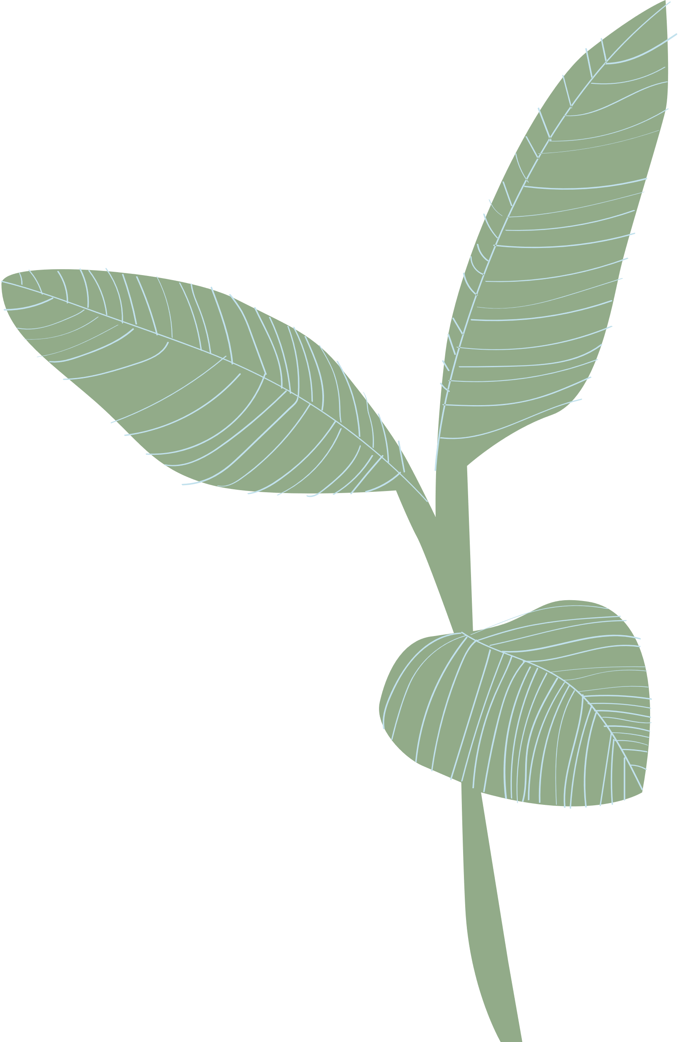
I
ƯỚC LƯỢNG KHOẢNG CÁCH

Slide 11


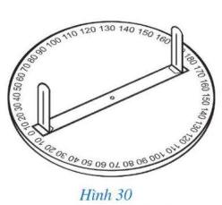


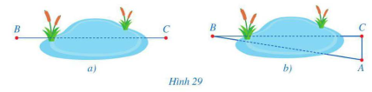

Ví dụ 1
Đo khoảng cách giữa hai điểm B và C khi không thể đo trực tiếp:
Bước 1: Dùng giác kế xác định điểm $A$ sao cho $\hat{\text{BCA}}\text{=9}\text{0}°$.
Đo độ dài $AC$
Bước 2: Dùng giác kế đo góc $\hat{\text{BAC}}$.
Bước 3: Tính độ dài $\text{BC}$.

Slide 12

Ví dụ 1
Theo cách làm trên, nêu công thức tính khoảng cách giữa hai vị trí$\text{B}\text{,}\text{C}$.
Tính khoảng các giữa hai vị trí $\text{B}\text{,}\text{C}\text{,}$ biết $\text{AC} \text{=} \text{4 }\text{m}$ và $\hat{\text{BAC}} \text{=} \text{81}°$ (làm tròn kết quả đến hàng phần trăm của mét).

Slide 13


Ví dụ 1
Theo cách làm trên, nêu công thức tính khoảng cách giữa hai vị trí $\text{B}\text{,} \text{C}$.
Giải
Vì $\text{Δ}\text{ABC}$ vuông tại $\text{C}$ nên áp dụng tỉ số lượng giác của góc nhọn, ta có:
$$\text{BC}\text{=}\text{AC}\text{∙}\text{tan}{\text{A}}$$

Slide 14


Ví dụ 1
Tính khoảng các giữa hai vị trí $\text{B}\text{,}\text{C}\text{,}$ biết $\text{AC}\text{=4 }\text{m}$ và $\hat{\text{BAC}} \text{=} \text{81}°$ (làm tròn kết quả đến hàng phần trăm của mét).
Giải
b) Khi $\text{AC}\text{=4}\text{m}$ và $\hat{\text{BAC}}\text{=}\text{81}°$, ta có:
$\text{BC}\text{=}\text{AC}\text{∙}\text{tan}{\text{A}}\text{=4}$ $\text{∙}\text{tan}{\text{81}\text{°}}\text{≈25,26 (}\text{m}\text{)}$

Slide 15

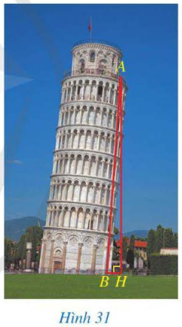



Ví dụ 2
Năm 1990, tháp nghiêng ở thành phố Pisa (Italia) bắt đầu quá trình trùng tu nhằm giảm độ nghiêng của tháp. Sau 10 năm trùng tu, vào năm 2001, các kĩ sư đã thành công trong việc đưa độ nghiêng của tháp chỉ còn khoảng $4°$. Giả sử người đứng trên tháp (tại vị trí $A$), cách mặt đất một khoảng là $\text{AH} \text{=} \text{45 }\text{m}$, thả một vật rơi xuống đất (Hình 31). Tính khoảng cách từ vị trí chạm đất (vị trí $H$) đó đến chân tháp (vị trí $B$) (làm tròn kết quả đến hàng phần trăm của mét).

Slide 16




Ví dụ 2
a) Xét $\text{Δ}\text{A}\text{HB}$ vuông tại $H$, ta có:
$$\text{B}\text{H}\text{=}\text{AH}\text{∙}\text{tan}{\text{A}}\text{=45}\text{ ∙}\text{tan}{\text{4}\text{°}}\text{≈3,15 (}\text{m}\text{)}$$
Vậy khoảng cách từ vị trí chạm đất đến chân tháp là khoảng $\text{3,15 (}\text{m}\text{)}$

Slide 17



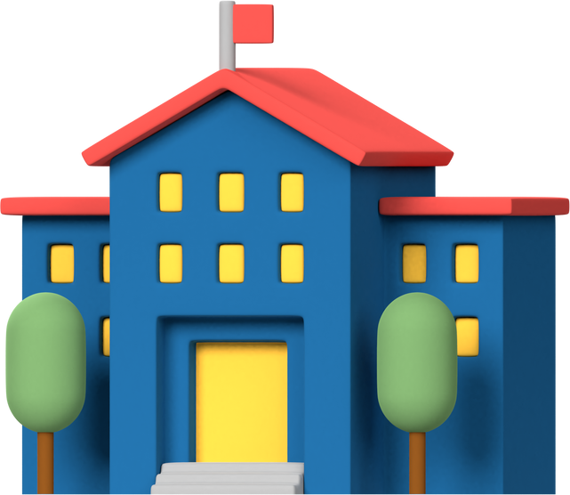

Để xác định khoảng cách của hai điểm mà ta không đo được trực tiếp, ta sẽ làm như thế nào?

Slide 18


Kết luận
Để xác định khoảng cách của hai điểm mà ta không đo được trực tiếp, ta sẽ sử dụng công cụ toán học dựng tam giác vuông, sau đó áp dụng các tỉ số lượng giác của góc nhọn để tính toán

Slide 19


II
ƯỚC LƯỢNG CHIỀU CAO

Slide 20
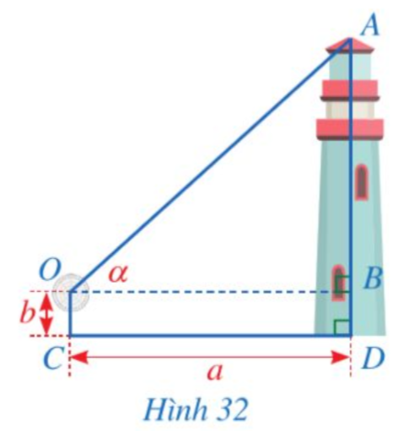

Ví dụ 3
Tạo tam giác vuông bằng giác kế
Bước 1: Đặt giác kế tại điểm $\text{C}$ cách chân tháp một độ dài xác định.
Bước 2: Dùng giác kế xác định $\hat{\text{AOB}}$.
Bước 3: Tính độ dài $\text{AD}$.

Slide 21

Ví dụ 3
Vì $\text{Δ}\text{A}\text{OB}$ vuông tại $\text{B}$ nên:
$$\text{A}\text{B}\text{=}\text{OB}\text{∙}\text{tan}{\hat{\text{AOB}}}\text{=90}\text{∙}\text{tan}{\text{42}\text{°}}\text{≈81,04 (}\text{m}\text{)}$$
Vậy chiều cao của tháp khoảng:
$$\text{81,04+13,81=94,85 (}\text{m}\text{)}$$

Slide 22
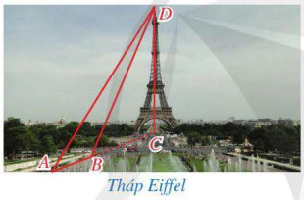


Ví dụ 4
Trong lần đến tham quan tháp Eiffel (ở Thủ đô Paris, Pháp), bạn Vân muốn ước tính độ cao của tháp. Sau khi quan sát, bạn Vân đã minh họa lại kết quả đo đạc ở Hình 34. Em hãy giúp bạn Vân tính độ cao $h$ của tháp Eiffel theo đơn vị mét (làm tròn kết quả đến hàng đơn vị).

Slide 23
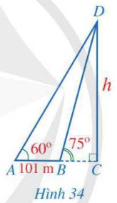

Ví dụ 4
Xét $\text{Δ}\text{DAC}$ vuông tại $\text{C}$, ta có:
$$\text{AC}\text{=}\text{DC}\text{.}\text{cot}{\hat{\text{DAC}}}\text{⇒}\text{AC}\text{=}\text{h}\text{.}\text{cot}{{\text{6}\text{0}}^{\text{∘}}}$$
Xét $\text{Δ}\text{DBC}$ vuông tại $\text{C},$ có:
$$\text{BC}\text{=}\text{DC}\text{ . }\text{cot}{\hat{\text{DBC}}}\text{⇒}\text{BC}\text{=}\text{h}\text{ . }\text{cot}{{\text{75}}^{\text{∘}}}$$
Do $\text{AC}\text{−}\text{BC}\text{=}\text{AB}\text{=}\text{10}\text{1}$ nên:
$$\text{AB}\text{=}\text{h}\text{. }\text{cot}{{\text{6}\text{0}}^{\text{∘}}}\text{−}\text{h}\text{.=}\text{h}\text{.}\left(\text{cot}{{\text{6}\text{0}}^{\text{∘}}}\text{−}\text{cot}{\text{7}{\text{5}}^{\text{∘}}}\right)\text{=10}\text{1}$$
Suy ra $\text{h}\text{=}\frac{\text{10}\text{1}}{\text{cot}{{\text{6}\text{0}}^{\text{∘}}}\text{−}\text{cot}{{\text{75}}^{\text{∘}}}}\text{≈326 }\left(\text{m}\right)$
Vậy tháp có độ cao khoảng $\text{3}\text{26 }\text{m}$

Slide 24
Hoạt
động 3
Luyện tập

Slide 25



Luyện tập 1
Hãy giải bài toán ở phần mở đầu và tính $AB$ trong Hình 29b (làm tròn kết quả đến hàng phần trăm của mét).

Slide 26

Giải
Xét $\text{Δ}\text{ABC}$ vuông tại $\text{C}$, có:
$$\text{sin}{\text{A}}\text{=}\frac{\text{BC}}{\text{AB}}$$
$$\text{⇒}\text{sin}{\text{2}\text{0°}}\text{=}\frac{\text{110}}{\text{AB}}$$
$$\text{⇒}\text{AB}\text{=}\frac{\text{110}}{\text{sin}{\text{2}\text{0°}}}\text{≈321,62 }\text{m}$$

Slide 27

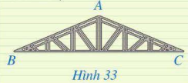

Luyện tập 2
Mặt cắt đứng của khung thép có dạng tam giác cân $\text{ABC}$ với $\hat{\text{B}}\text{=23}\text{°}\text{, }\text{AB}\text{=4 }\text{m}$ (Hình 33). Tính độ dài đoạn thẳng $\text{BC}$ (làm tròn kết quả đến hàng phần mười của mét).

Slide 28

Giải
Gọi $\text{D}$ là chân đường cao kẻ từ điểm $\text{A}$ đến $\text{B}\text{C}$.
Xét $\text{Δ}\text{ABD}$ vuông tại $\text{D}$ có:
$$\text{BD}\text{=}\text{AB}\text{.}\text{cos}{\text{B}}\text{=4.}\text{cos}{\text{2}{\text{3}}^{\text{∘}}}\text{≈3,7 }\left(\text{m}\right)$$
Vì $\text{Δ}\text{ABC}$ cân tại $A$ và $AD$ vừa là đường cao vừa là đường trung tuyến nên $D$ là trung điểm của $\text{B}\text{C}$
Do đó
$$\text{BC}\text{ = 2}\text{BD}$$
$$\text{B}\text{C}\text{≈2.3,7}$$
$$\text{B}\text{C}\text{≈7,4 (}\text{m}\text{)}$$

Slide 29
Hoạt
động 4
Vận dụng

Slide 30

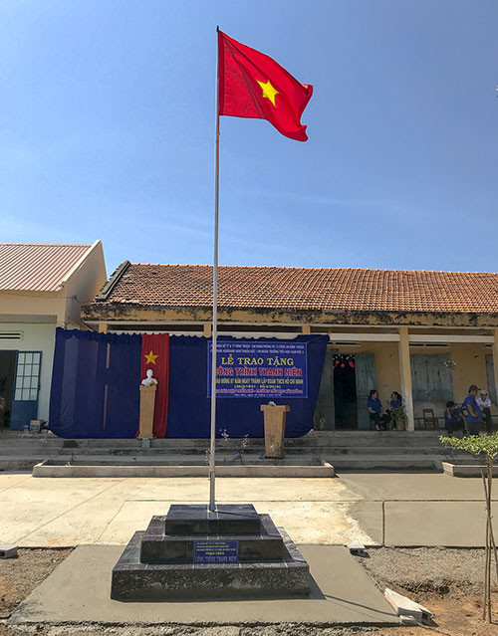
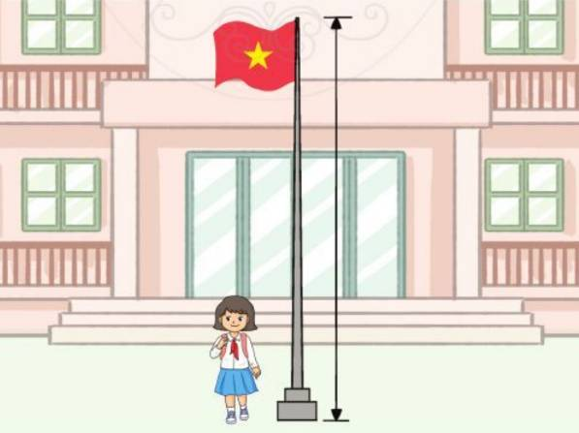
Vận dụng
Thiết kế phương án để đo được chiều cao của cột cờ của nhà trường.

Slide 31
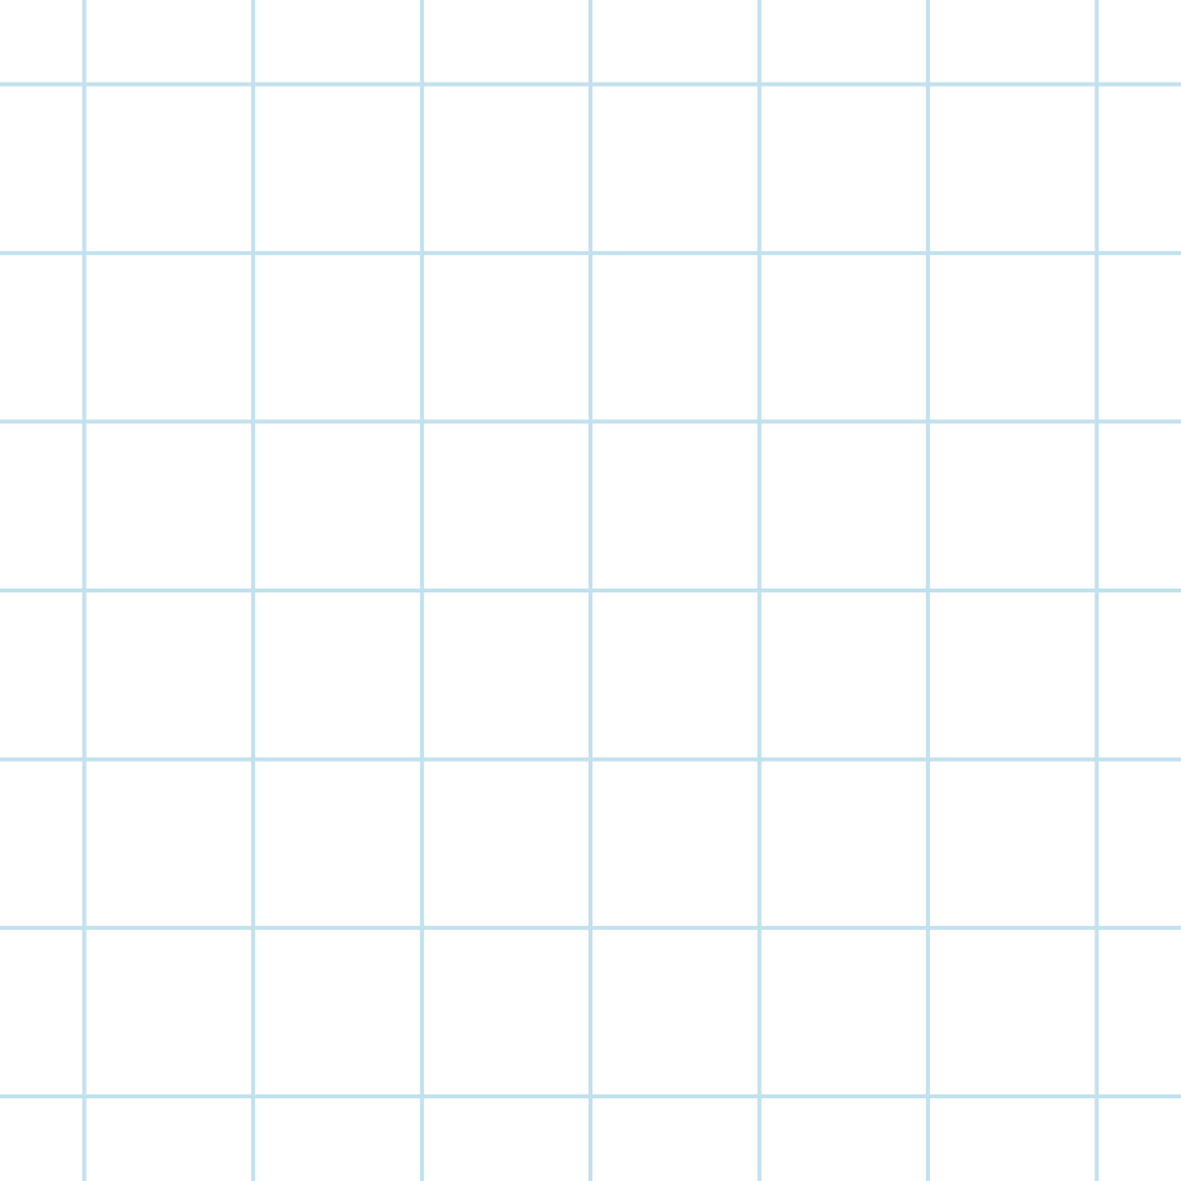


Giải

Slide 32

Giải
Tạo tam giác vuông bằng giác kế
Bước 1: Đặt giác kế tại điểm $\text{C}$ cách chân cột cờ một độ dài xác định. Đo độ dài $\text{OB}\text{, }\text{BD}$
Bước 2: Dùng giác kế xác định $\hat{\text{AOB}}$.
Bước 3: Tính độ dài $\text{AD}$.

Slide 33



HƯỚNG DẪN VỀ NHÀ
Ôn tập tỉ số lượng giác của góc nhọn, hệ thức về cạnh và góc trong tam giác vuông.
Thực hiện bài tập 1,2,3,4,5 trong SGK/90

Slide 34

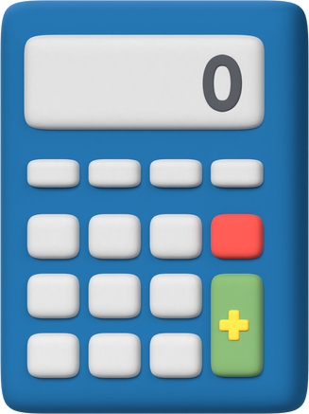
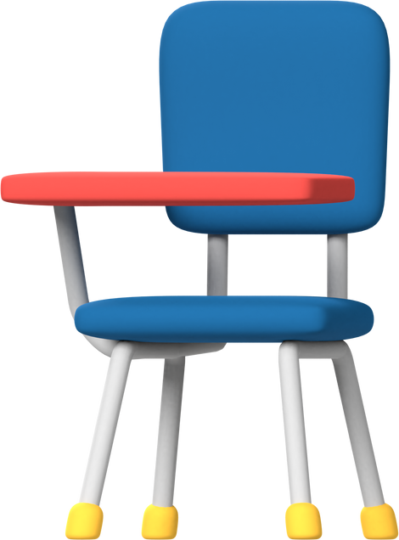
HẸN GẶP LẠI CÁC EM

